Slide 1


http://www.rapidbbs.cn/forum.php?mod=forumdisplay&fid=130

Slide 2


Slide 3
Szwct’s
PPT
Szwct’s
PPT
Szwct’s
PPT
13
Szwct’s PPT

Slide 4

SIbenyixia

Slide 6



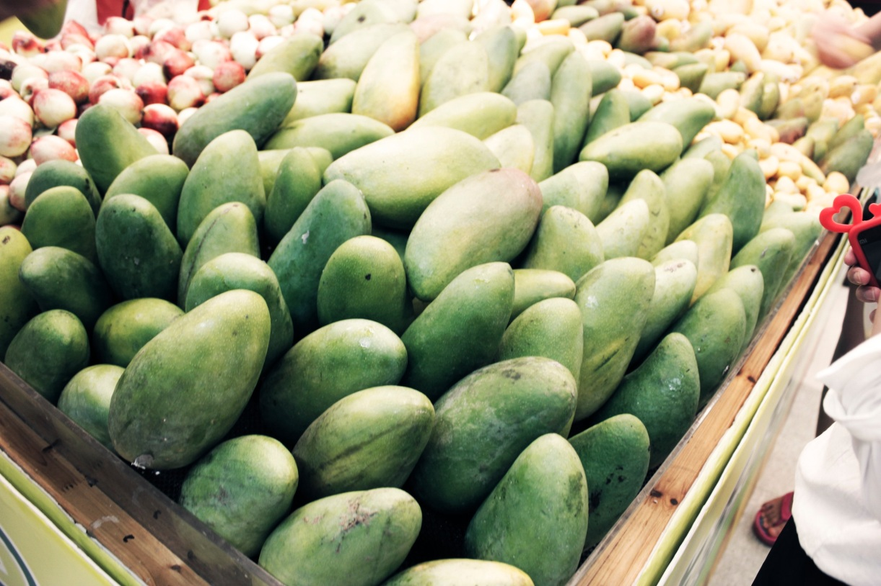

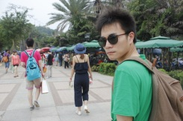

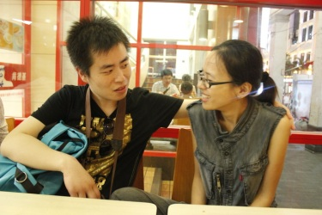
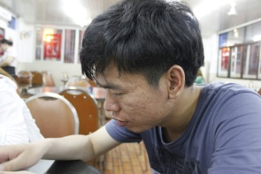

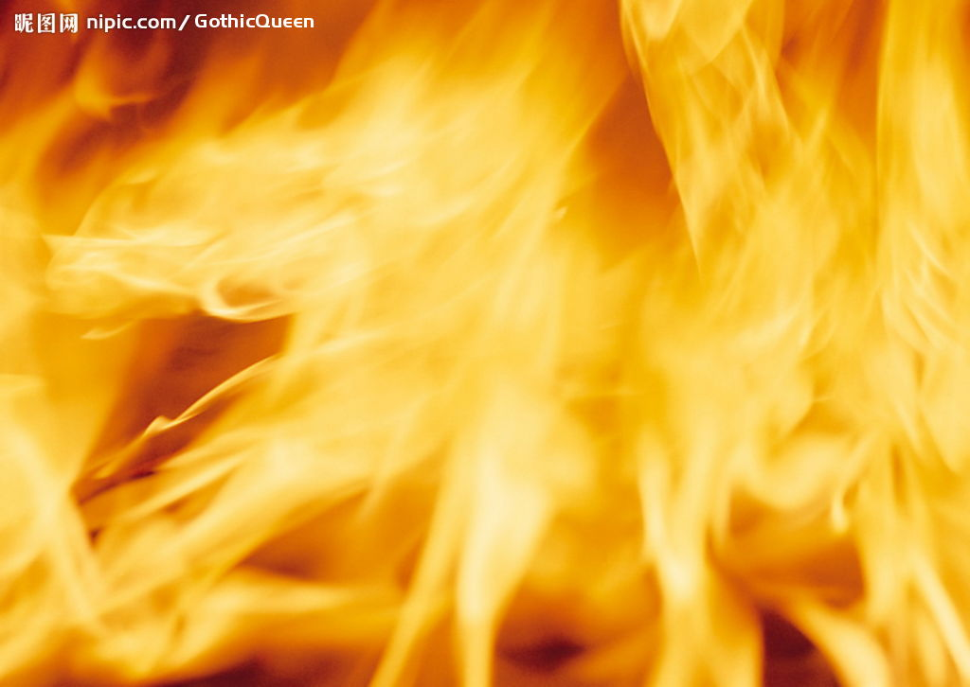
1
私
厦
奔

Slide 7




Slide 8
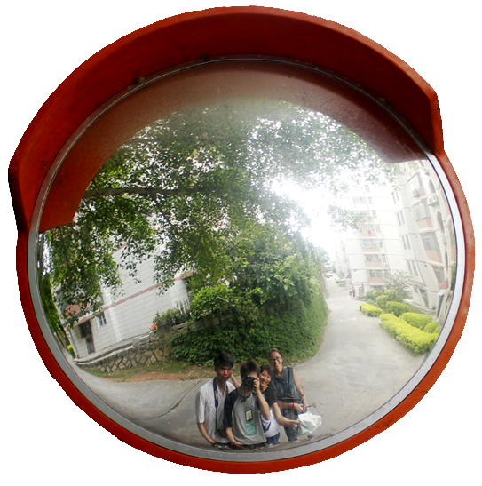





Day 1
Day 1

Slide 9

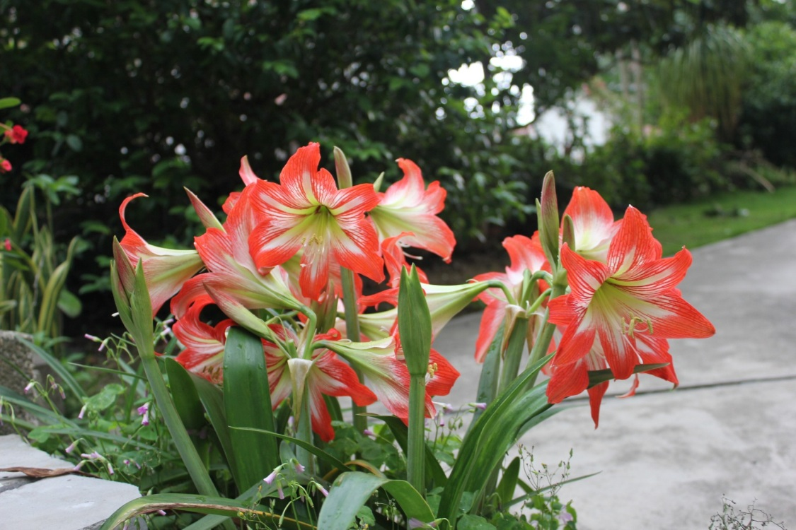
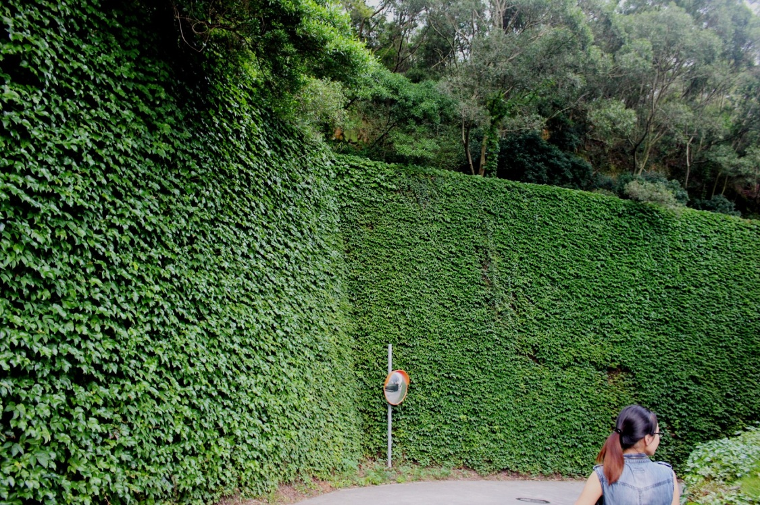
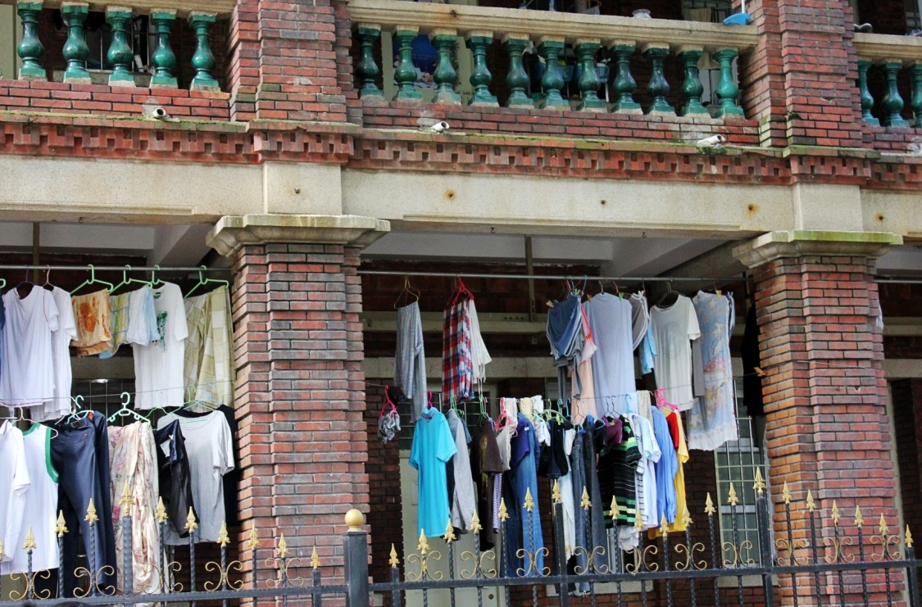
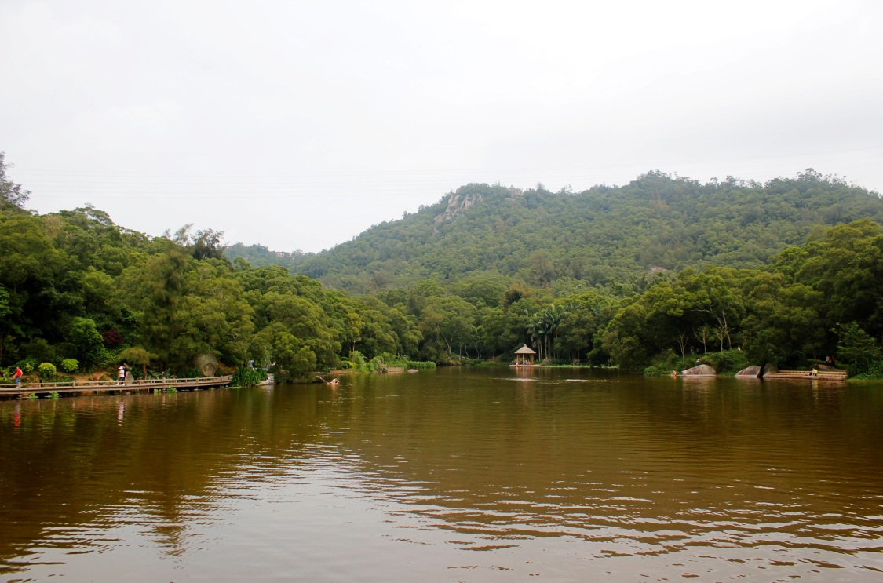
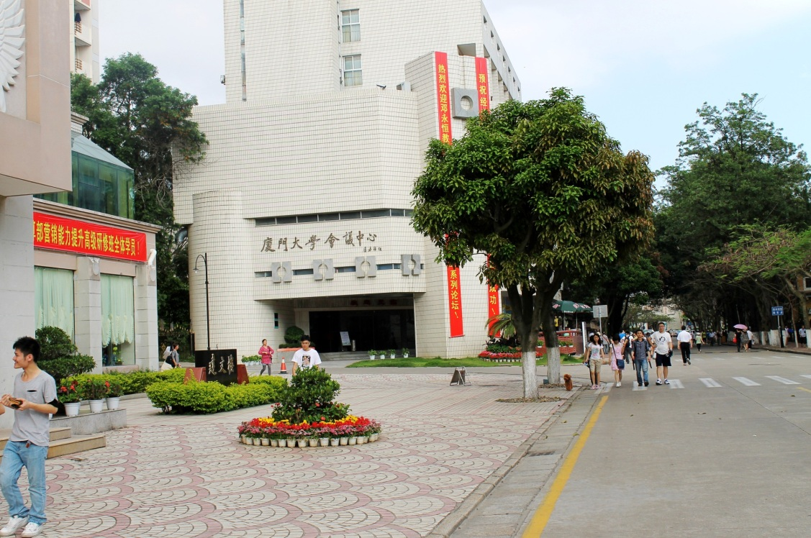
厦门大学
Day 1

Slide 10

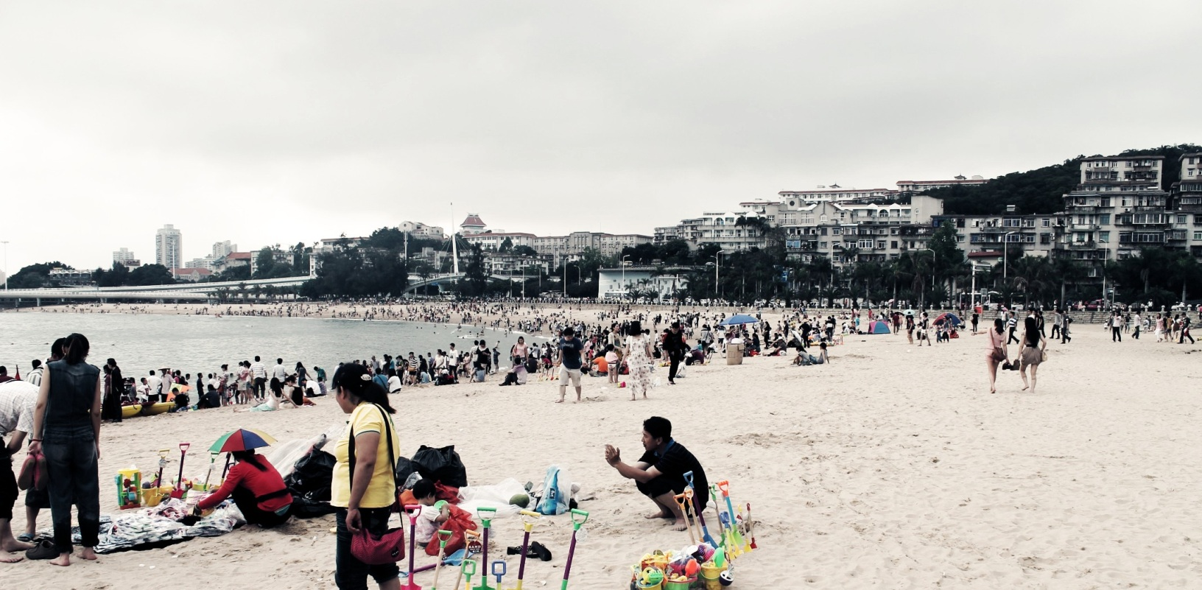

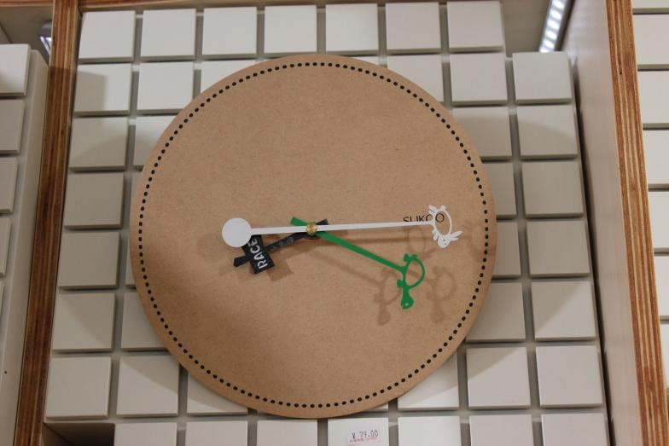
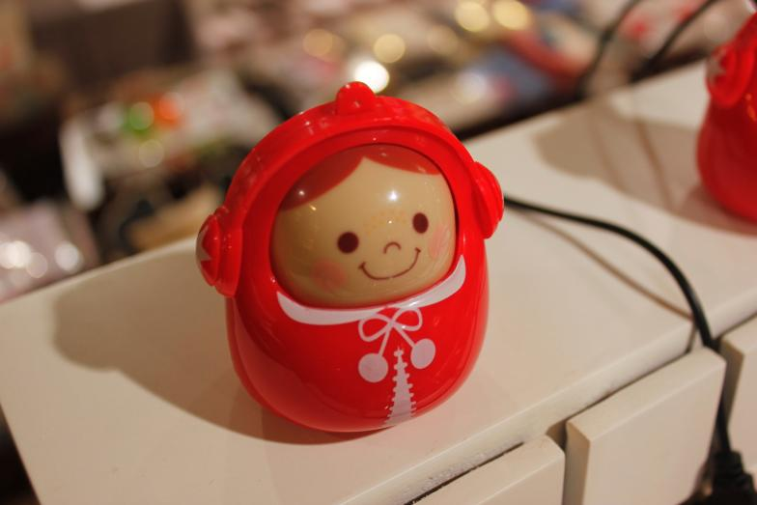
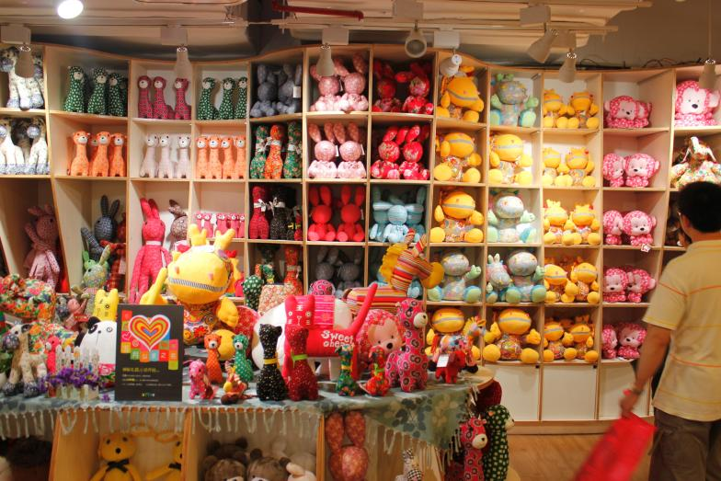
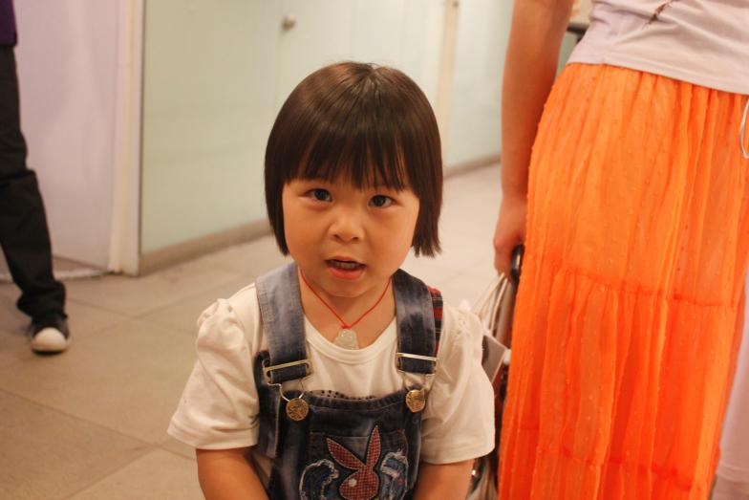
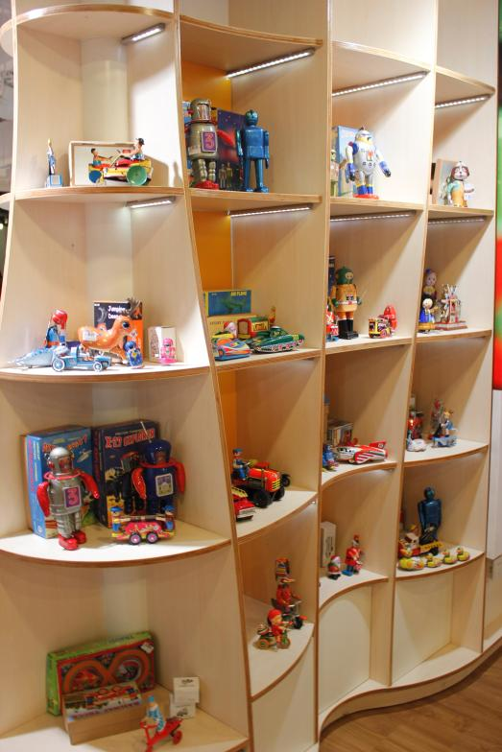
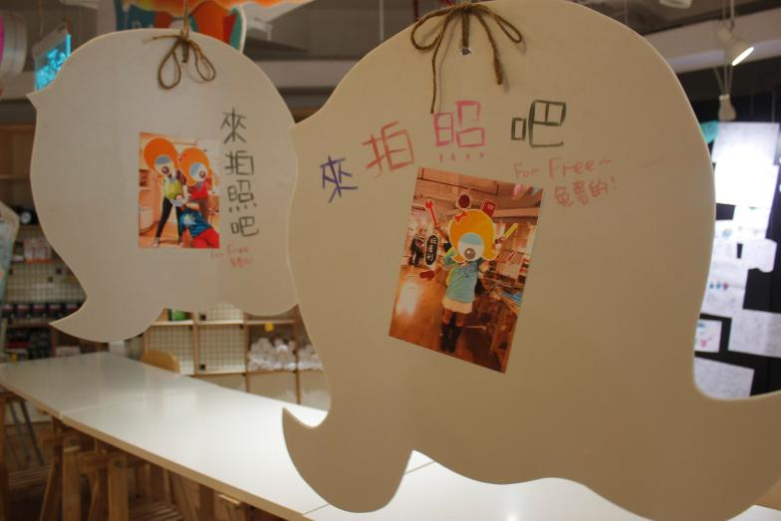
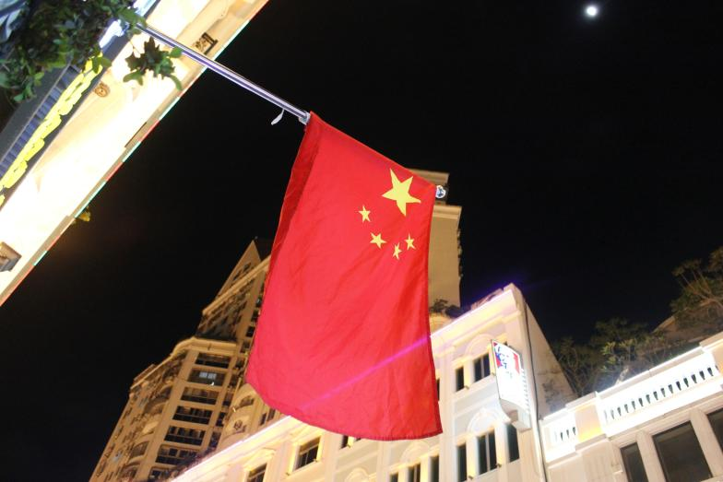
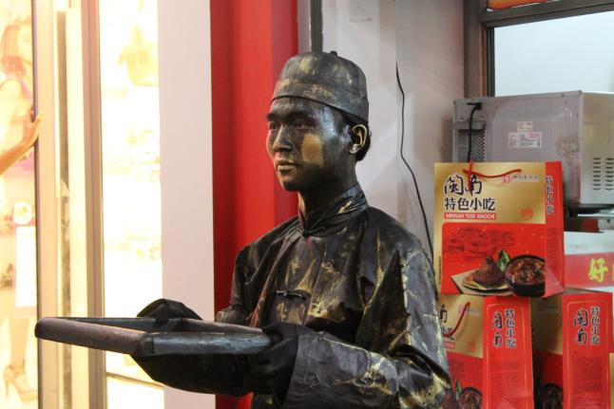
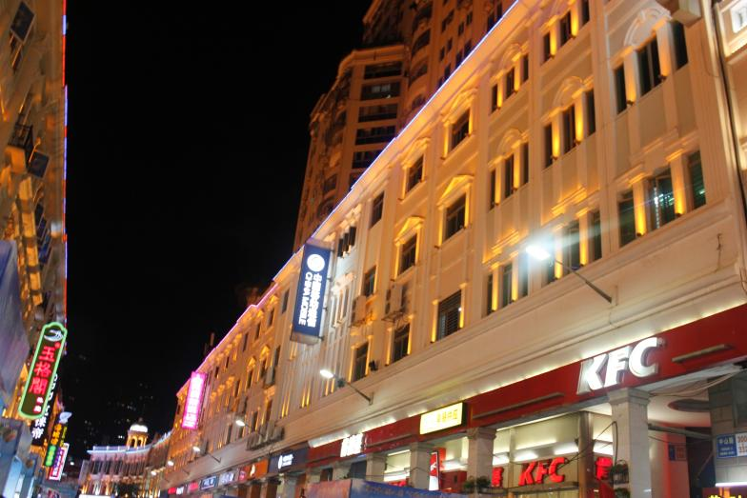


Slide 11






鼓浪屿的店
Day 2

Slide 12
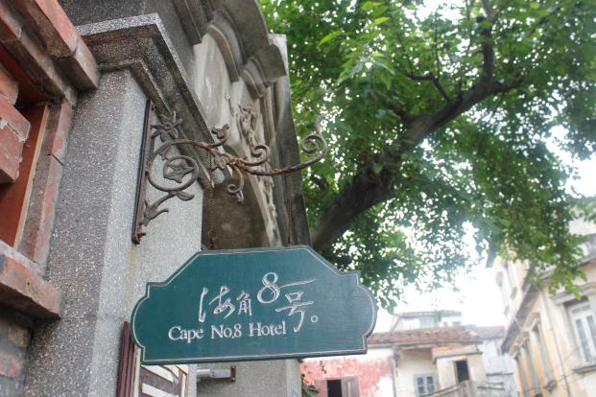
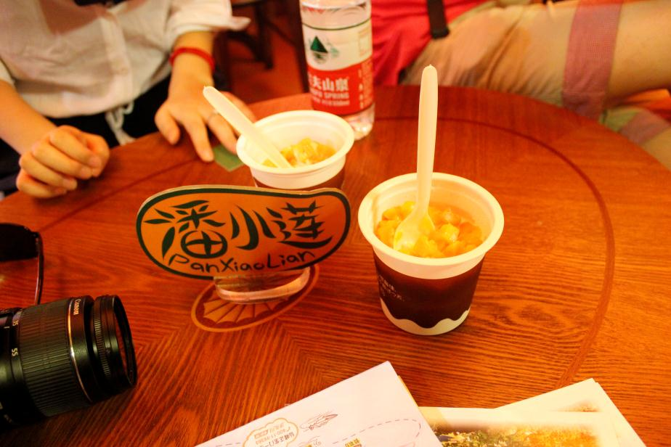

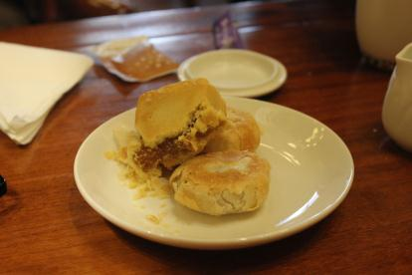
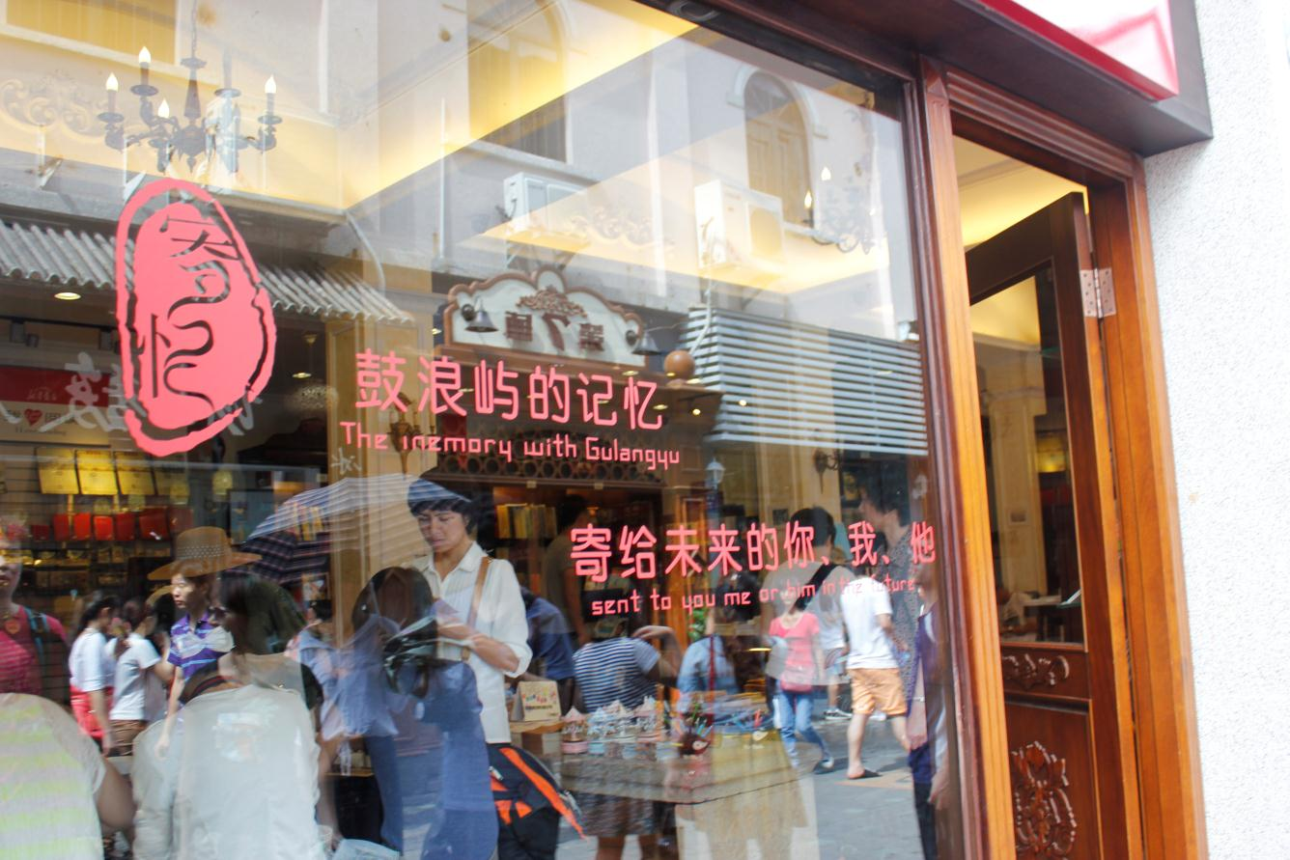
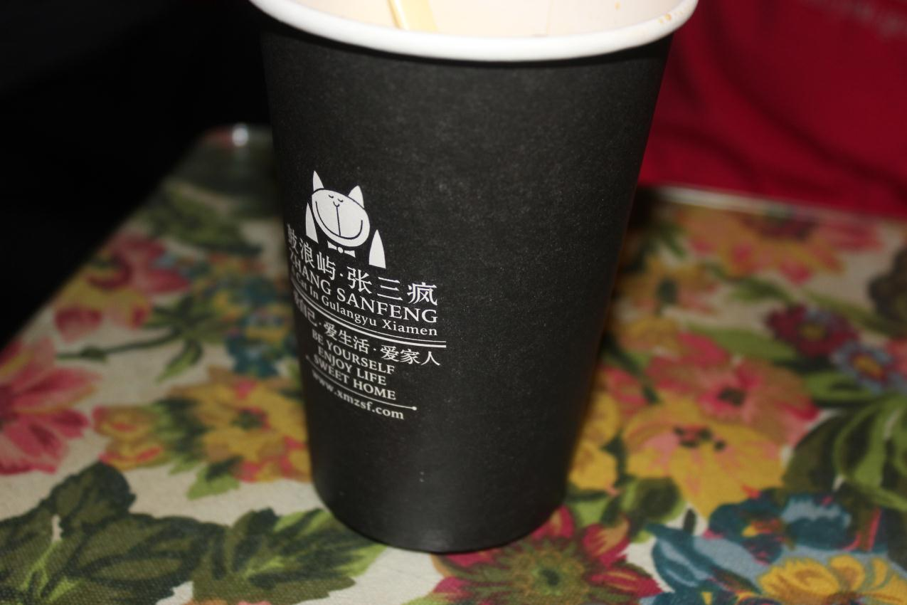
The Memory of Gulangyu
Miss Zhao's Pie＆Cookie
赵小姐的店
Cape No.8 Hotel
海角8号
寄忆
Chen's Tea Shop
Pan XiaoLian
陈罐西式茶货铺
潘小莲
Zhang SanFeng
张三疯奶茶

Slide 13
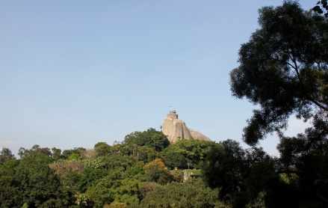
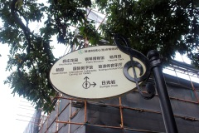
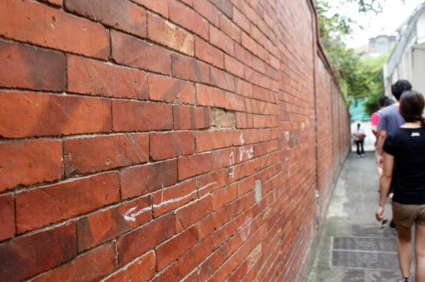
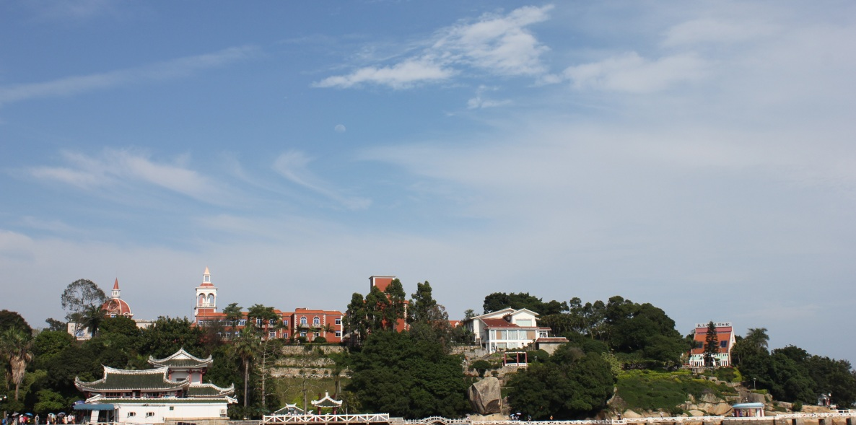
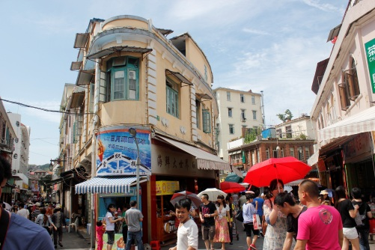
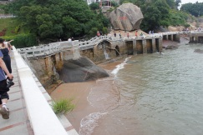
GU LANG YU
GU LANG YU

Slide 14
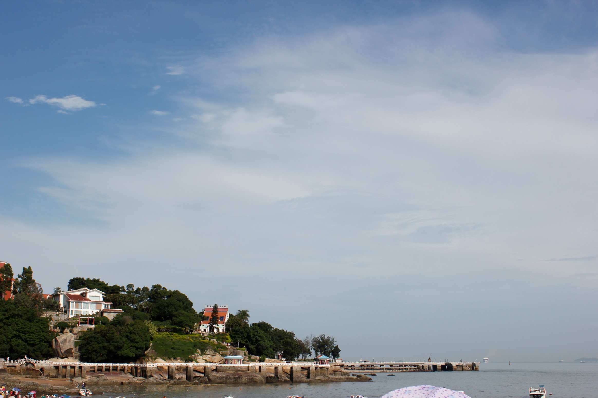
GU LANG YU

Slide 15
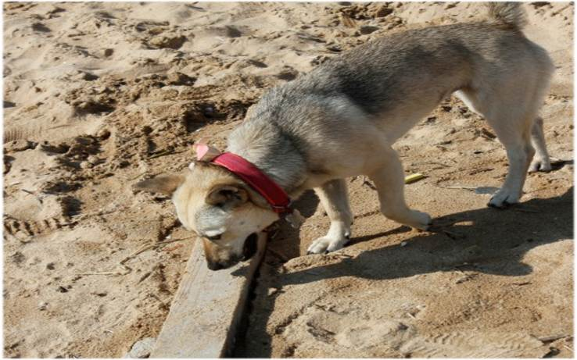
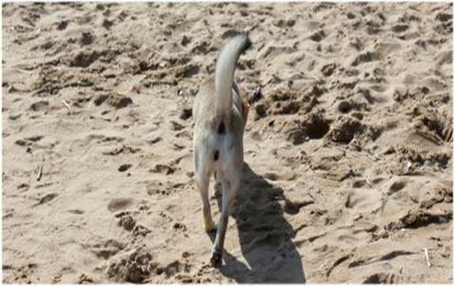
DOG
鼓浪屿|狗

Slide 16
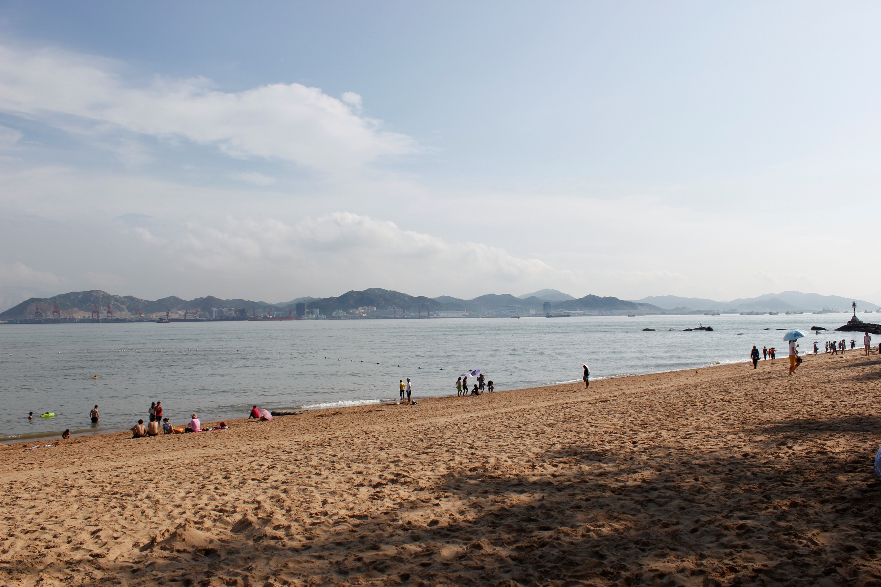
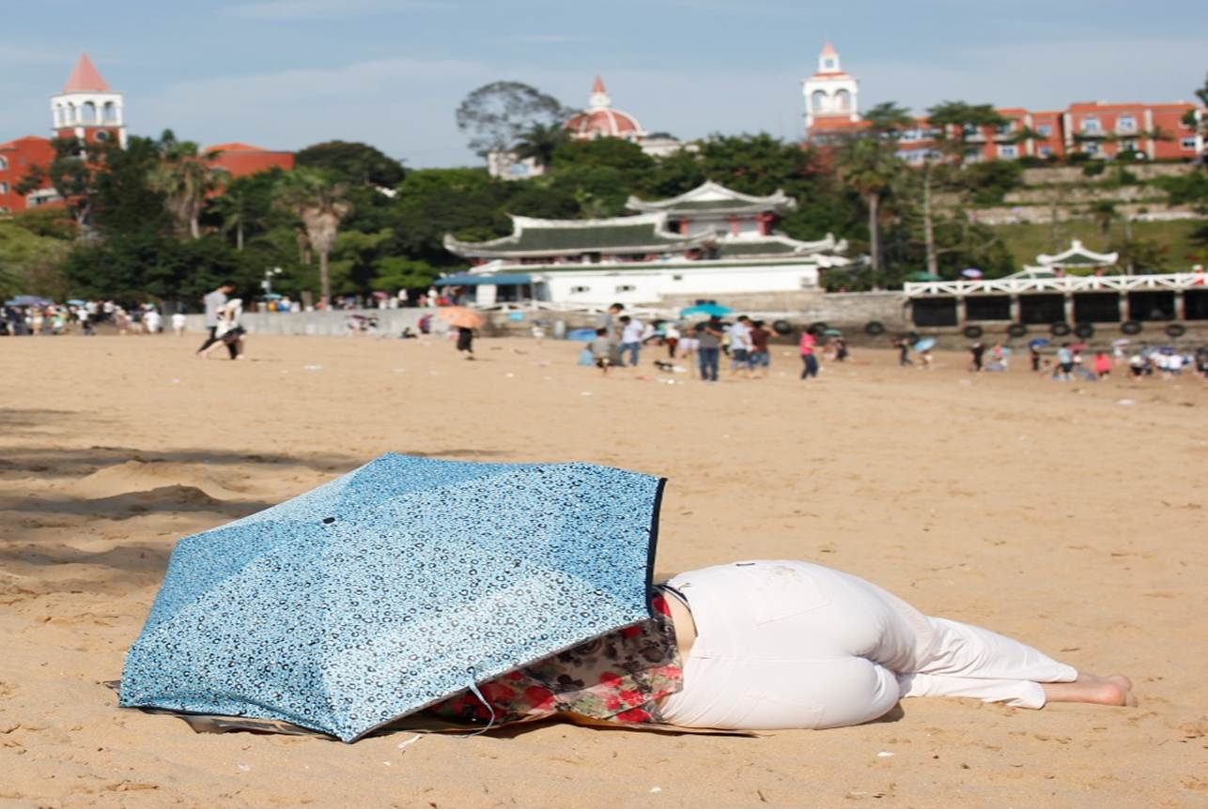
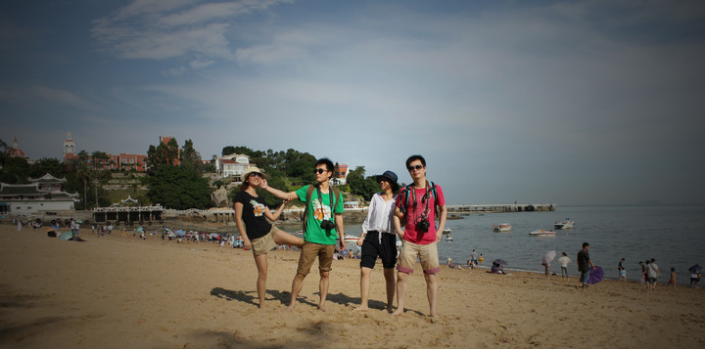
鼓浪屿|人
DOG
鼓浪屿|狗
People

Slide 17
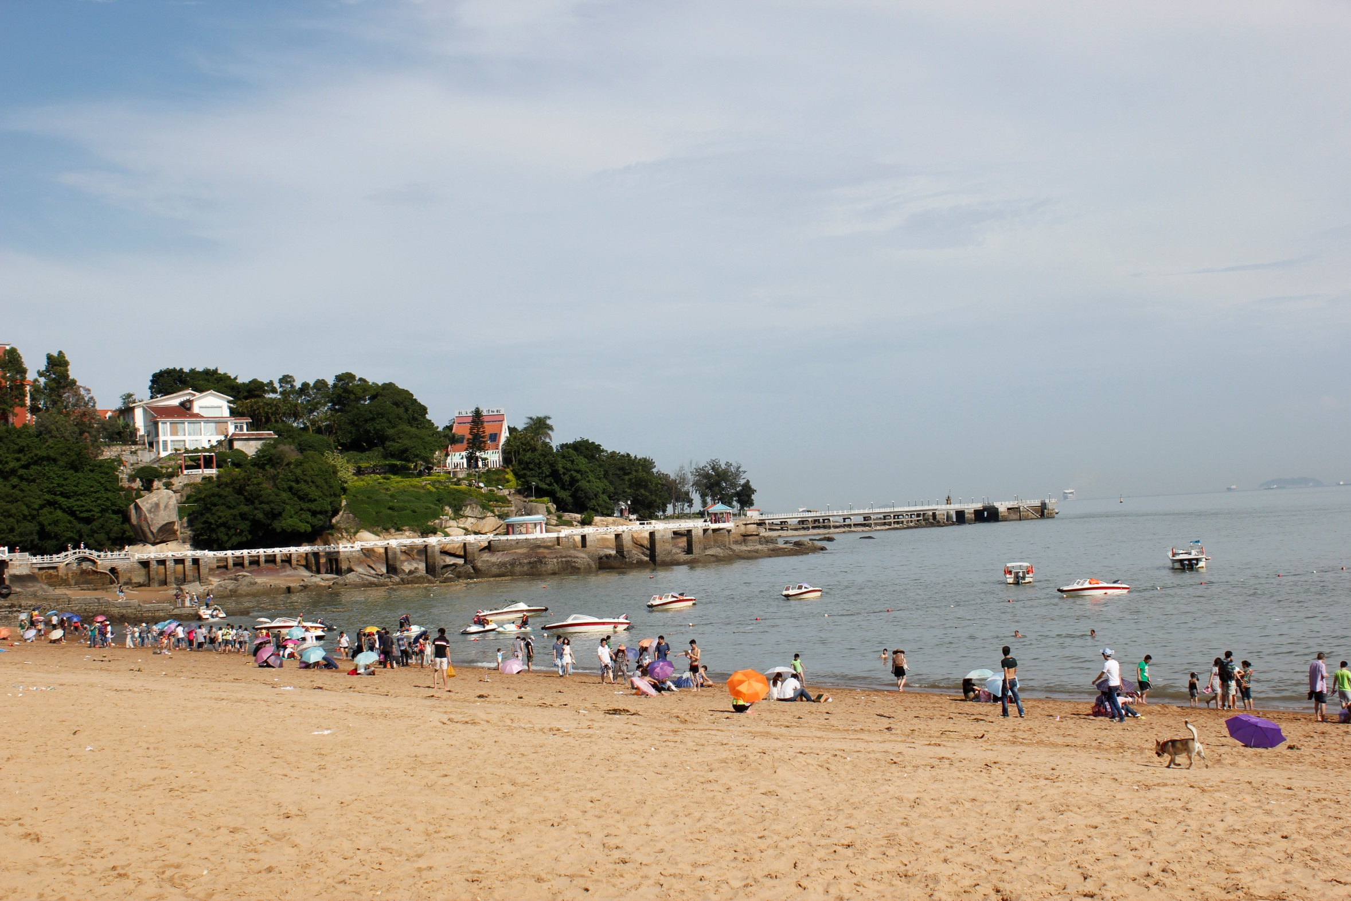
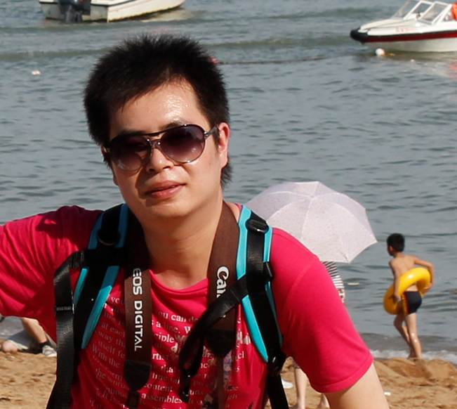
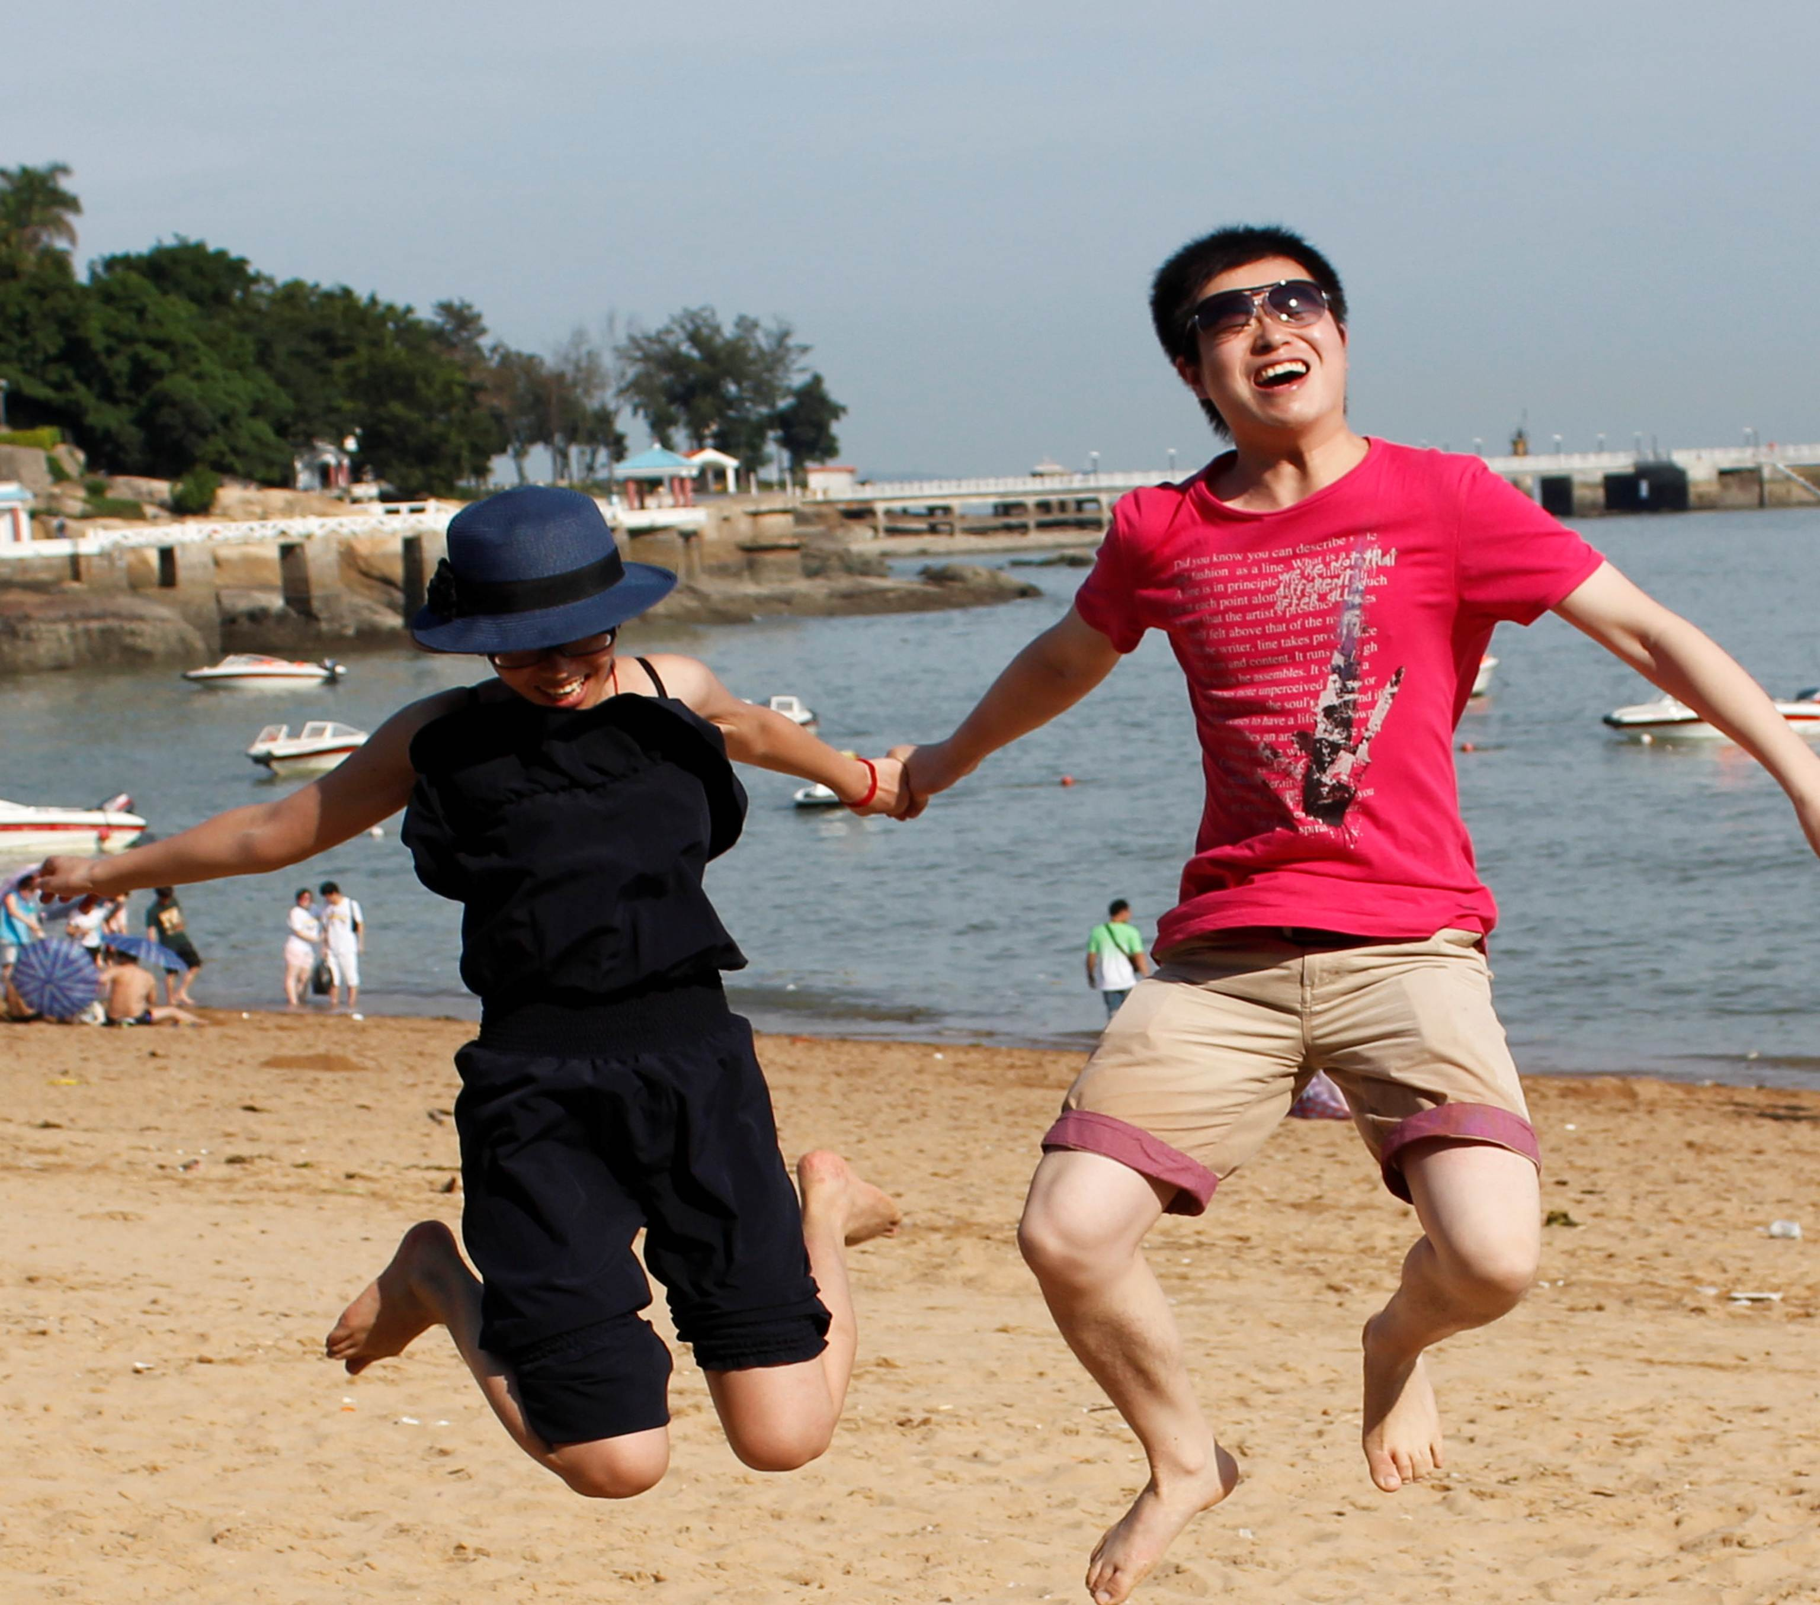

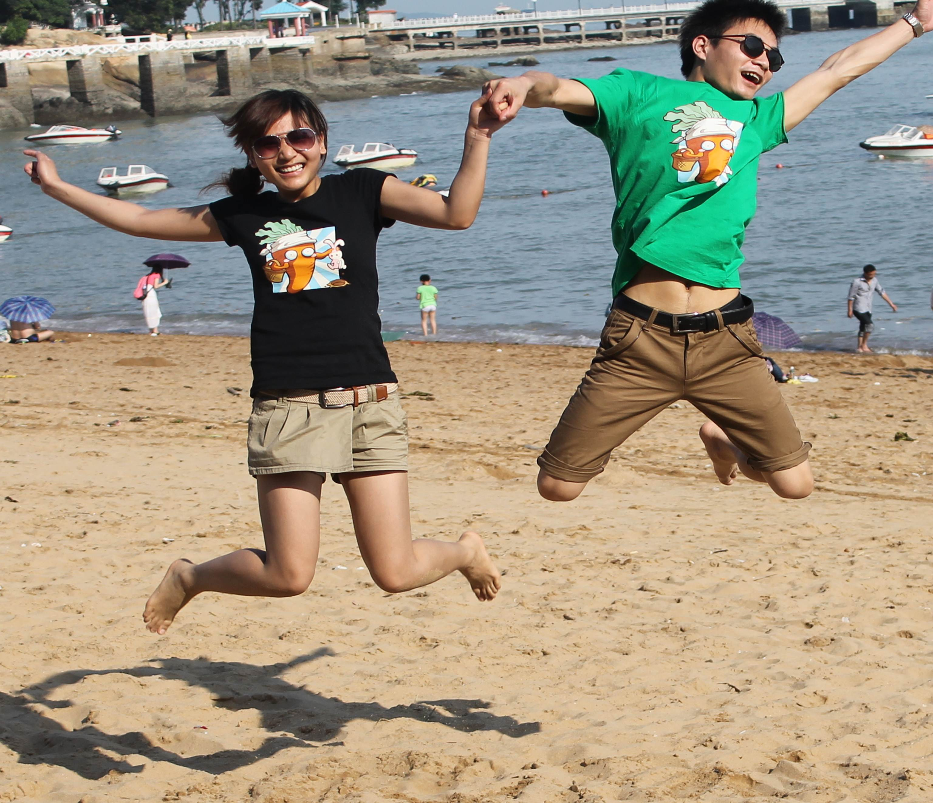

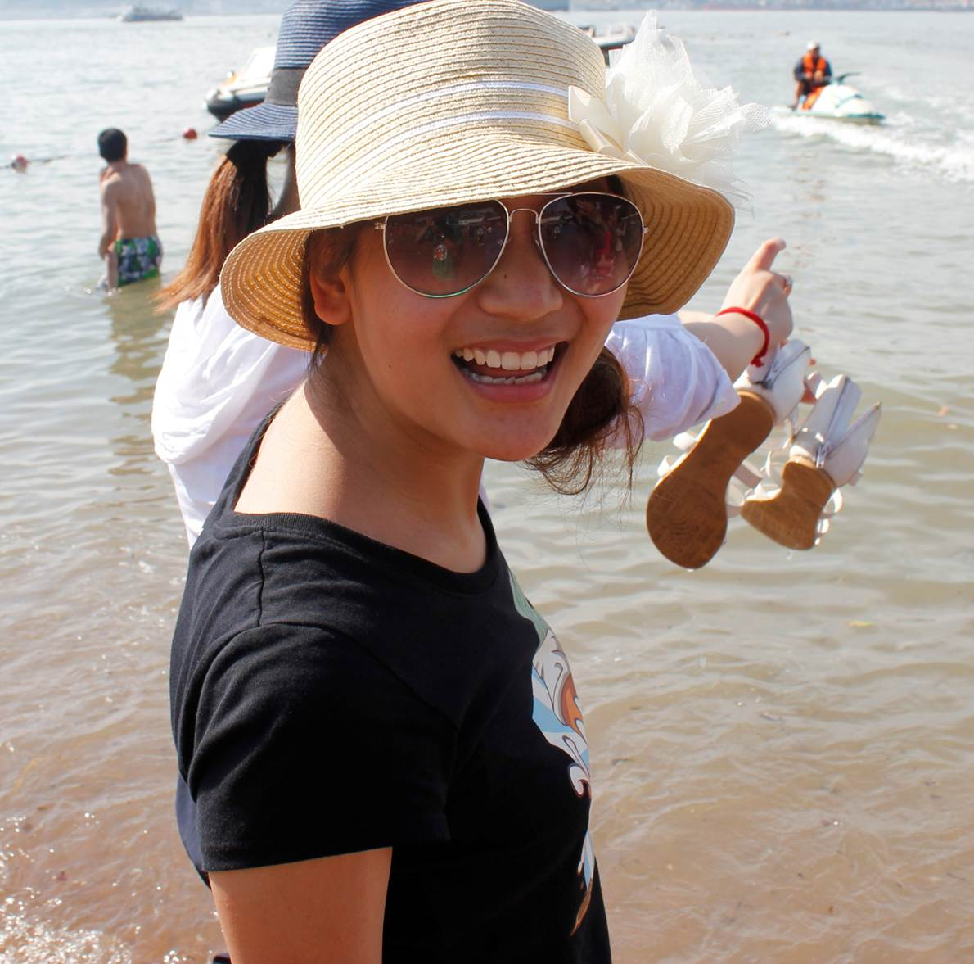
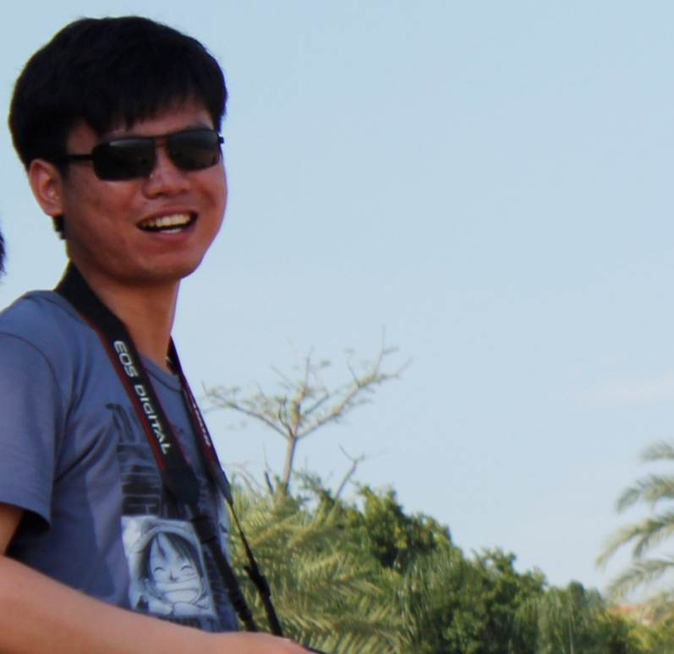
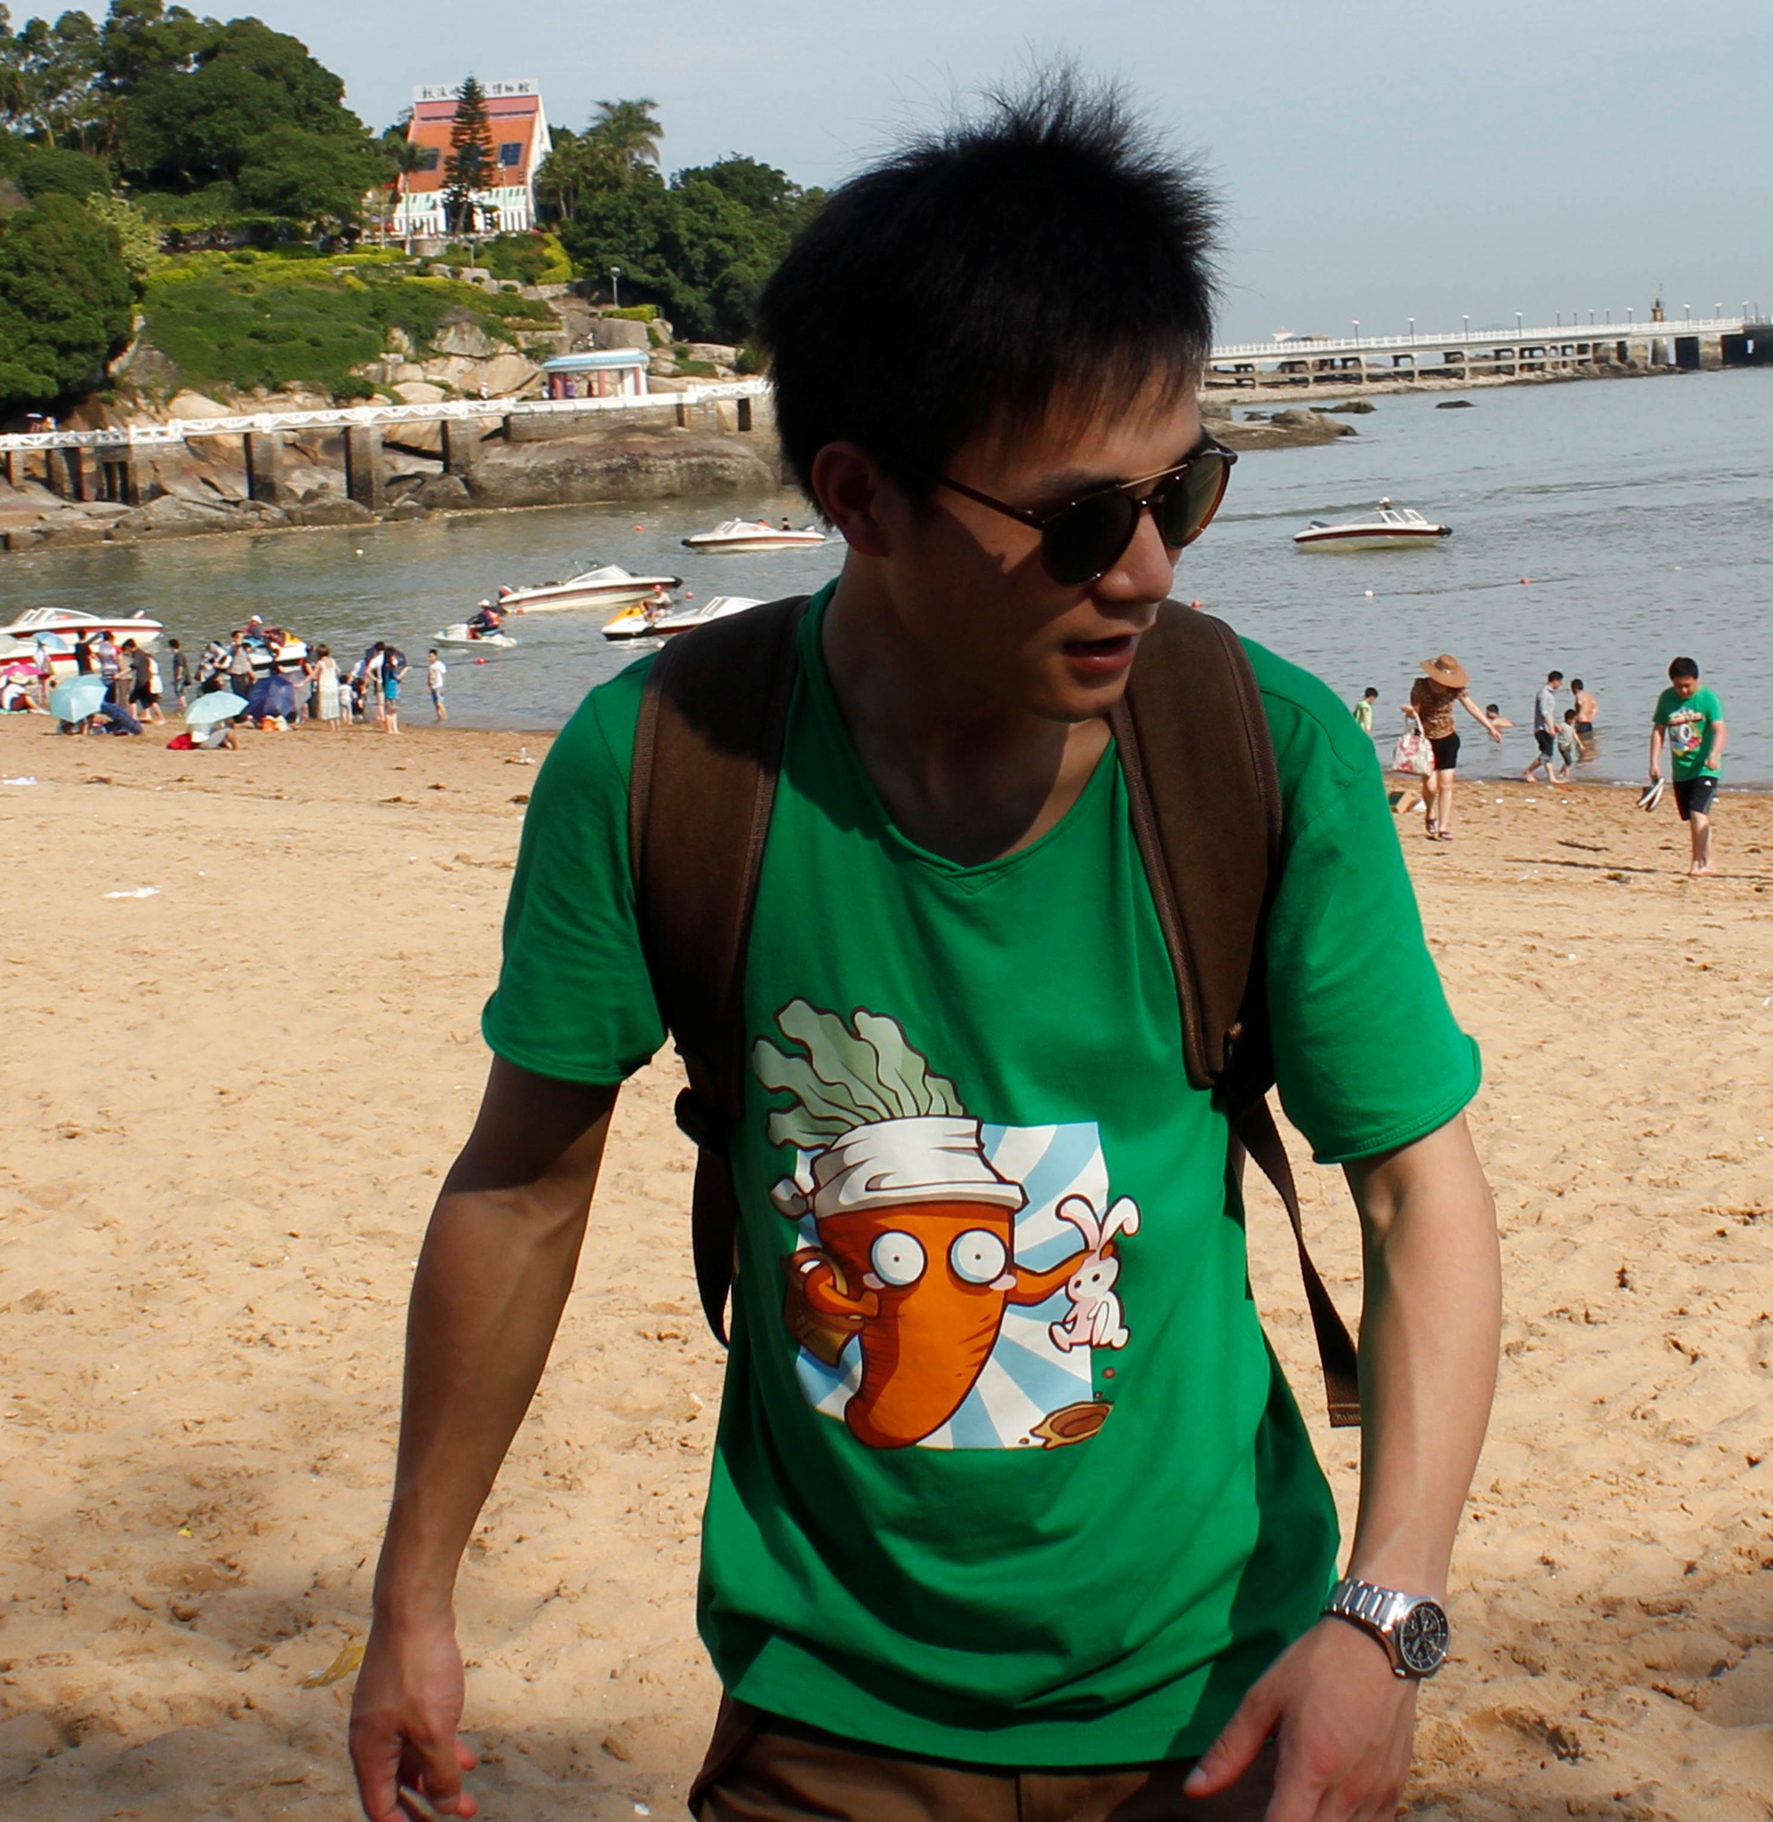
鼓浪屿|人
Friends
鼓浪屿|伙伴
People

Slide 18
Friends
鼓浪屿|伙伴

Slide 19
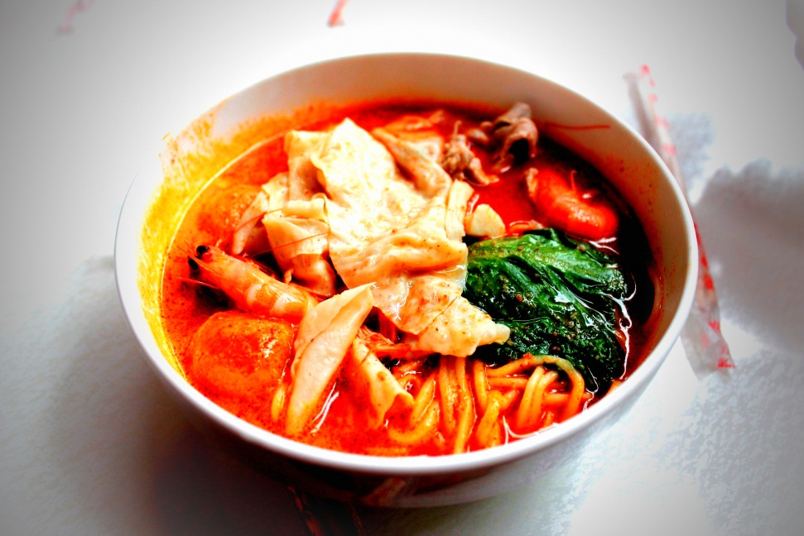
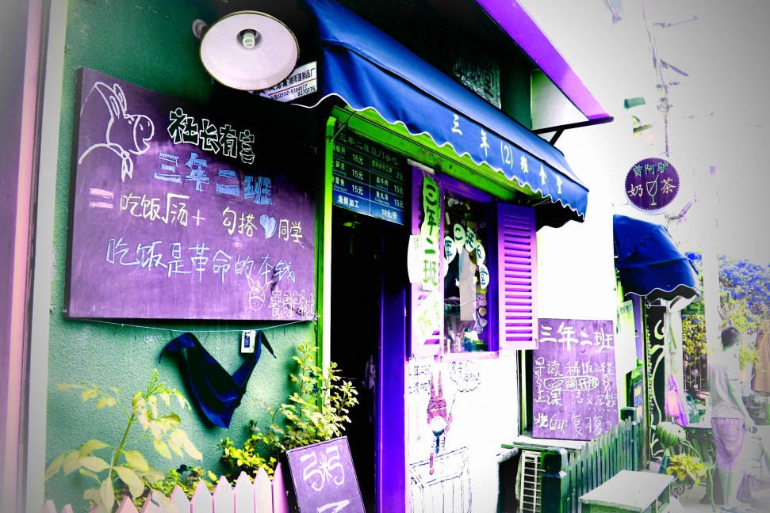
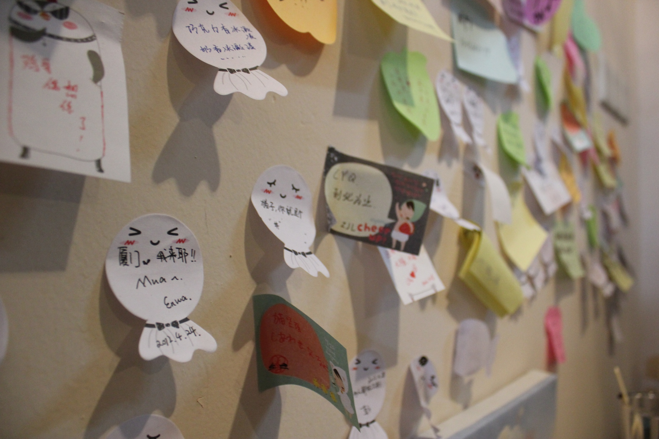
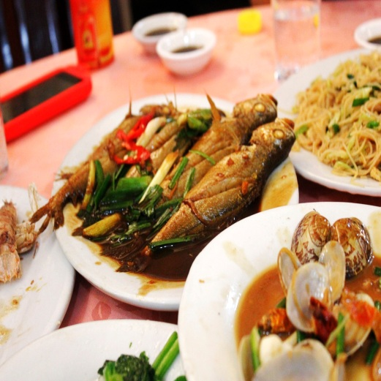
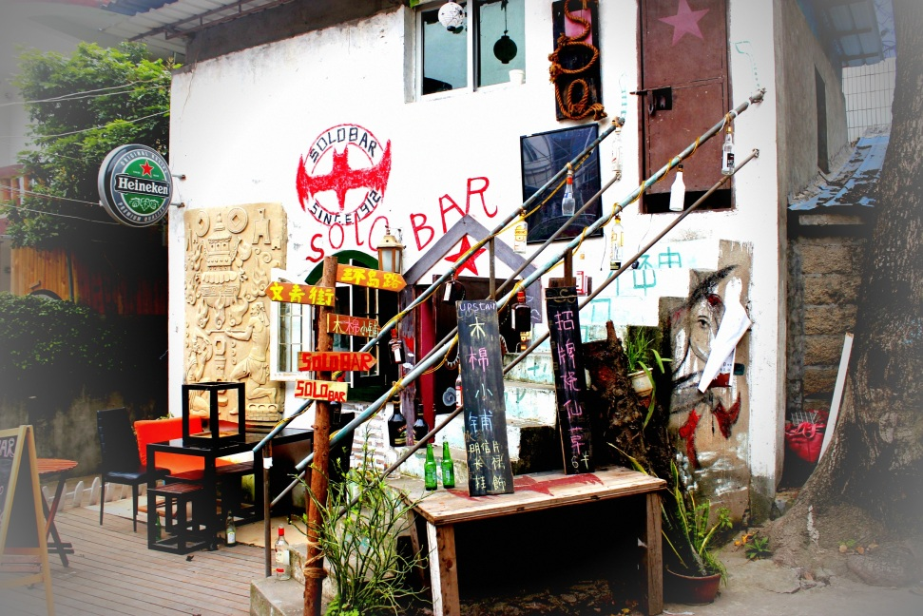







厦门人气海鲜酒家
HaiXianDaCan
Day
Day
3
曾
海
ZengCuoAN
厝垵
鲜大餐
HaiXianDaCan

Slide 20



1
私
厦
奔
CLOSE
REPLAY
Szwct’s PPT
眼睛，收藏的是靓丽的心情；
相机，记录的是美好的风景；
而这份PPT，呈现的则是完整的旅途。
如果你不出去走走，你会以为这就是世界。
——《天堂电影院》

Slide 21

合作网站
锐普PPT论坛 新浪微盘
WPS OFFICE论坛 博文视点网
PPT宝藏 第一PPT模板 Excel技巧网
PPT学习网 锐普PPT商城
华为网盘论坛 PPT123 office中国
我爱PPT论坛 资料库 51PPT模板
超效率BBS 搜PPT网 秋叶语录微博
爱PPT微博 PPT精选微博
枫桥PPT创意坊微博 锐普PPT新浪微博
锐普PPT腾讯微博 让PPT飞起来
让PPT设计NEW一NEW 般若黑洞

